Slide 1
Cyril a Metod
Vypracoval: Jakub Mazúr 3.C

Slide 2
Cyril a Metod
Bratia zo Solúna
Apoštoli Slovanov - slovanskí vierozvestci
Mali 5 súrodencov
Konštantín bol najmladší
Otec bol vysoký byzantský štátny úradník (drungarios). Jeho meno je zachované v gréckej podobe Leontios, po slovansky Lev
Matku bola pravdepodobne Slovanka, volala sa Maria
Misia Cyrila a Metoda na Veľkú Moravu v rokoch 863/864 až 885

Slide 3
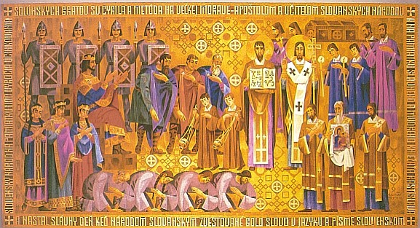

Slide 4
Prínos
Písomný jazyk pre Slovanov - píš ako počuješ
Dvojkríž
Ich odkaz vydržal vyše 1000 rokov
Vývin kresťanstva
Vzdelanie (aj výstavba škôl)
Získali pre Veľkú Moravu (s podporou u pápeža) uznanie staroslovienčiny ako liturgického jazyka
Ich zásluhou získala Veľká Morava arcibiskupstvo (a cirkevnú nezávislosť)
Industraie tue (získanie štátoprávnej legitimity)

